Slide 1

關聯式資料庫與非關
聯式資料庫比較報告
授課老師：邱梓君 老師
報告人：林泰宏(24)
報告時間：2020/09/30

Slide 2

資料庫比較報告目錄
關聯式資料庫介紹
非關聯式資料庫介紹
Mongo非關聯式資料庫
關聯式資料庫與非關聯式資料庫比較
結論

Slide 3
1
關聯式資料庫介紹
什麼是關聯式資料庫?
關聯式資料庫如何運作？
為何使用關聯式資料庫？

Slide 4
什麼是關聯式資料庫?
關聯資料庫是建立在關聯模型基礎上的資料庫，藉助於集合代數等數學概念和方法來處理資料庫中的資料。現實世界中的各種實體以及實體之間的各種聯絡均用關聯模型來表示。關聯模型是由埃德加·科德於1970年首先提出的，並配合「科德十二定律」。
現如今雖然對此模型有一些批評意見，但它還是資料儲存的傳統標準。標準資料查詢語言SQL就是一種基於關聯式資料庫的語言，這種語言執行對關聯式資料庫中資料的檢索和操作。
關聯模型由關聯資料結構、關聯操作集合、關聯完整性約束三部分組成。

Slide 5
關聯式資料庫如何運作1？
SQL:
關聯式資料庫使用 SQL 或結構式查詢語言做為主要的通訊界面。美國國家標準協會 (ANSI) 在 1986 年將 SQL 納入標準。所有常見的關聯式資料庫引擎都支援標準 ANSI SQL，而且有些引擎還提供 ANSI SQL 延伸功能，以支援該引擎的專屬功能。您可以利用 SQL 新增、更新、刪除多個橫列的資料、擷取資料子集供交易處理和分析應用程式使用，以及管理資料庫的所有面向。

Slide 6
關聯式資料庫如何運作2？
資料完整性:
資料完整性是指資料整體完備無缺、準確而且一致。關聯式資料庫利用一套限制條件讓資料庫達成資料完整性。其中包括主索引鍵、外部索引鍵、「非空白值」限制條件、「唯一」限制條件、「預設」限制條件、「檢查」限制條件。這些完整性限制條件對表格中的資料實施商業規則，確保資料的準確性和可靠性。除此之外，大部分關聯式資料庫也允許在觸發中嵌入自訂程式碼，當資料庫發生某個動作時便會執行。

Slide 7
關聯式資料庫如何運作3？
交易處理:
資料庫交易是指透過一連串的操作執行的一或多個 SQL 陳述式，形成單一邏輯工作單位。交易的原則是「全有或全無」，表示整個交易必須做為單一單位完成並寫入資料庫，否則交易的任何個別元件都不應該通過。在關聯式資料庫的術語中，交易的結果包括「認可」(COMMIT) 或「轉返」(ROLLBACK)。處理每一個交易皆採用一致可靠的方式，和其他交易互不相干。

Slide 8
關聯式資料庫如何運作4？
ACID 合規:
所有資料庫交易必須符合 ACID，即不可分割性 (Atomic)、一致性 (Consistent)、獨立性 (Isolated) 和耐用性 (Durable)，以確保資料完整性。
不可分割性要求交易必須整體成功執行，若是交易有一部分操作失敗，整個交易都會失效。一致性要求做為交易的一部分寫入資料庫的資料，必須遵守所有明定規則以及約束，包括限制條件、級聯、觸發。獨立性是達成並行控制的重要關鍵，可以確保每一個交易都是獨立的。持久性要求在一個交易成功完成後，對資料庫所做的變更都是永久性的。

Slide 9
為何要使用關聯式資料庫？
關聯式資料庫具備的優勢:
各類型和規模的組織都使用簡單而強大的關聯模型，來達成各種資訊需求。關聯式資料庫可用於追踪庫存、處理電子商務交易，以及管理大量關鍵任務客戶資訊等。關聯式資料庫可以因應資料點之間任何關聯的資訊需求，而且必須以安全、遵循原則且一致的方式進行管理。
關聯式資料庫在 1970 年代開始嶄露頭角。關聯模型具備的優勢，使其現在持續成為資料庫中最能被廣泛接受的模型。

Slide 10
為何要使用關聯式資料庫？
資料一致性:
關聯模型最適合用以維護應用程式和資料庫副本 (或稱實例) 之間資料的一致性舉例而言，當客戶使用 ATM 存款，接著查看手機上的帳戶餘額時，會希望看到這筆存款馬上出現在更新的帳戶餘額中。關聯式資料庫在維持資料一致上有絕佳的表現，可確保資料庫的數個實例維持相同的資料。
其他類型的資料據庫很難’讓大量資料維持如此及時的一致性。近期出現的一些資料庫如 NoSQL，只能在“最後提供一致性”。在這種原則下，當資料庫擴展、或多個使用者同時存取同一資料時，資料處理需要一些時間才能“更新完成”。最後的一致性就某些用途上可以接受，例如維護產品目錄中的清單，但對於關鍵業務操作 (如購物車交易)，關聯式資料庫仍然是金科玉律。

Slide 11
為何要使用關聯式資料庫？
確認及單元性:
關聯式資料庫可處理分層精細的業務規則和策略，並具備關於確認 (意即永久變更資料庫內容) 的嚴格政策。舉例而言，有一個庫存資料庫在追蹤一組永不分開使用的三份資料。從庫存中取回一份資料時，必須同時取回另外兩個部分。如果其中一個部分不’可用，將全部都無法取回—，而在資料庫確認之前，所有三個部分都必須可用。關聯式資料庫不會’確認任何一部分，除非全部三個部分都可確認。這種多方面的確認能力稱為單元性。單元性是在資料庫中確保資料維持準確，同時符合業務規範、法規和政策的關鍵。

Slide 12
為何要使用關聯式資料庫？
儲存程序和關聯式資料庫:
資料存取常包含許多重複操作。舉例來說，若要簡單查詢從資料表中取得的資訊，可能需要重複數百或數千次才能得到所需的結果。這些資料存取功能需要某種類型的程式碼才能存取資料。應用程式開發員不’希望在每個新的應用程式中，都要為這些功能寫新的程式碼。所幸，關聯式資料庫能讓儲存程序發揮功效，透過簡單的應用程式呼叫來存取程式碼的區塊。例如，單一儲存程序可為多個應用程式使用者提供一致的記錄標籤。儲存程序還能協助開發人員以特定方式執行，確保達成應用程式中某些資料功能。

Slide 13
為何要使用關聯式資料庫？
資料庫鎖定與並行處理:
當多個使用者或應用程式試圖同時變更同一筆資料時，資料庫可能會有衝突狀況發生。鎖定與並行處理技術可降低發生這種衝突的可能性，同時維持資料的一致。
鎖定功能可讓資料在進行更新時，防止其他使用者和應用程式進行存取。在某些資料庫中，鎖定功能可用於整個資料表，這將對應用程式效能產生負面影響。而其他資料庫像 Oracle 關聯式資料庫可在記錄層級順利運用鎖定功能，讓留在資料表中的其他記錄能被使用，將有助於確保應用程式達到更佳效能。
並行處理可在多個使用者或應用程式同時在同一資料庫上進行查詢時，對其操作加以管理。此功能以資料控制所制定的策略為依據，為使用者和應用程式提供正確的存取途徑。

Slide 14
2
非關聯式資料庫介紹
什麼是非關聯資料庫?
非關聯式資料庫如何運作？
為何使用 NoSQL 資料庫？

Slide 15
什麼是非關聯資料庫?
幾十年來，用於開發應用程式的主要資料模型，均是諸如 Oracle、DB2、SQL Server、MySQL 和 PostgreSQL 等關聯式資料庫所採用的關聯式資料模型。一直到 2000 年中後期，其他資料模型才開始廣受採納和運用。為了區分和歸類這些新類型的資料庫和資料模組，因此創造了「NoSQL」這個名詞。「NoSQL」這個名詞常常與「非關聯式」互換使用。
NoSQL 資料庫是為特定資料模型而建立，並且具有構建新型應用程式的彈性結構描述。NoSQL 資料庫在開發的容易性、功能性和大規模效能方面廣受肯定。

Slide 16
非關聯式資料庫如何運作？
NoSQL 資料庫使用多種資料模型來存取及管理資料。這些類型的資料庫透過放寬傳統關聯式資料庫的一些資料一致性限制，特別針對需要大量資料、低延遲和彈性資料模型的應用程式進行優化。
(詳細運作方式及特點詳述於第三章,Mongo非關聯式資料庫)

Slide 17
為何要使用非關聯式資料庫？
NoSQL 資料庫非常適合行動、Web、遊戲等需要彈性、可擴展性、高效能和高功能資料庫的新型應用程式，以利打造絕佳的使用者體驗。
彈性：NoSQL 資料庫整體而言提供促進更快速及更能反覆開發的彈性結構描
述。具彈性的資料模型讓 NoSQL 資料庫成為半結構和非結構式資料的
理想資料庫。
可擴展性：NoSQL 資料庫一般的設計都能透過硬體的分散式叢集來向外擴展
，而不必藉由增加昂貴和重量級的伺服器來進行垂直擴展。有些雲端供
應商背後將這些操作處理成全受管服務。
高效能：NoSQL 資料庫針對特定資料模型加以優化，並且存取比使用關聯式
資料庫達到相同功能的更高效能模式。
高功能性：NoSQL 資料庫提供專為各別資料模型而建造的高功能 API 和資料。

Slide 18
3
Mongo非關聯式資料庫
簡介
特點

Slide 19
Mongo資料庫簡介
MongoDB擁有高靈活性、高可用性及可擴展性，蟬聯DB-Engines 2018、2019熱門排名第五名，也是NoSQL資料庫的領導者。MongoDB能儲存JSON及Schema-free的資料，是一種基於文檔的分散式資料庫，為開發人員和雲端時代的應用提供前所未見的生產力。
相較於傳統關聯式資料庫，MongoDB對於巨量資料、高併發以及高可靠性有強大的支援；和其他NoSQL資料庫相比，MongoDB基於文檔的資料模型及其動態建模的特性使得它更加自由靈活；分片(Sharding)的資料分散處理架構，使MongoDB得以透過水平擴充儲存海量資料，因此適用於各種應用場景如CRM、內容管理、事件紀錄、商情分析、手機應用、社交等。
開發人員使用MongoDB來驅動創新的產品和服務，迄今MongoDB全球下載數超過4千萬次、企業用戶6千多家。Adobe、Cisco、ebay、Expedia、Facebook、Google、MetLife、SAP等國際企業都是MongoDB的使用者。

Slide 20
Mongo資料庫特點
高度使用彈性
MongoDB是一種針對半結構化資料而設計，可不斷依使用需求擴充性能與容量的NoSQL巨量資料儲存系統，它能對PB規模且結構不定的資料塊進行Ad hoc查找與更新，並依然保有近乎即時的低延遲性。
MongoDB擁有允許資料格式不一致的彈性以及大量儲存的能力，因此非常適合作為資料倉儲或是作為中央資料庫以解決資料孤島問題。除此之外，MongoDB強大的即時查找、修改、新增、刪除能力，同樣也適用於大多數關聯式資料庫所擅長的場合，如處理網站資料、用戶資料、部落格留言與地理資訊系統等。同時，MongoDB也適合進行一些即時性高的輕量分析工作，如依據點擊迅速預測用戶使用偏好，豐富MongoDB的應用場景。

Slide 21
Mongo資料庫特點
使開發變得容易:
MongoDB的文檔資料模型使開發人員易於學習和使用，同時仍提供滿足各種規模的複雜需求所需的功能。由於半結構化資料不強制規定資料欄位，MongoDB也非常適合開發人員進行敏捷開發，開發者可以用最快速度製作出軟體系統，允許資料格式不一致的特性，使開發者可以更容易地適應快速變遷的業務。
MongoDB是近年來高速竄起的新興資料處理平台，也是NoSQL中使用頻率與受關注度最高的資料庫，因此它的開發被大量注資，開發者社群與周邊生態圈狀況都相當良好，MongoDB官方也提供絕佳的資源區及建議的學習路徑。

Slide 22
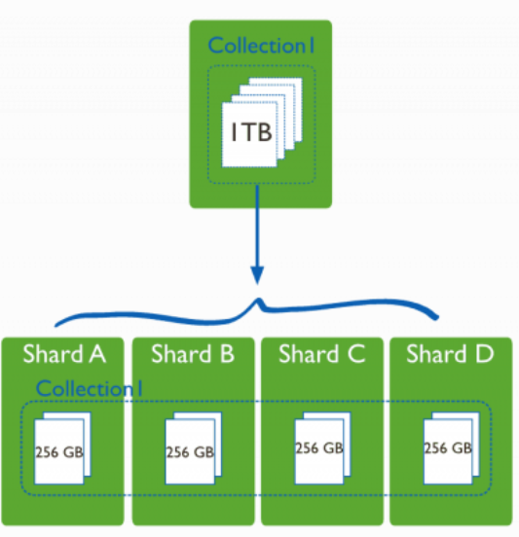
Mongo資料庫特點
可線性擴充的容量與效能:
MongoDB Sharded Cluster
具有大數據集或高吞吐量的應用程式資料庫系統，對於單一主機而言可能會是挑戰。例如，高查詢率可能會過度消耗主機的CPU效能。分片(sharding)是一種在多台主機之間分配資料的方法。MongoDB使用分片來實現具有非常大的數據集和高吞吐量操作的部署。
MongoDB可以透過水平擴充增加更多節點，以補足垂直擴充架構的不足，來達到更大的儲存容量與更高的效能。這些節點可以分擔工作量，因此與單台高速大容量主機相比，可以提供更高的效率。擴充時可以根據需求增加主機，比起購置單台高昂硬體更能降低總體成本。隨著節點數增加，容量和資料吞吐量都會一併增加，隨著資源的投入，容量和性能均可以線性關係增長，可達到PB規模的資料量。
附圖為MongoDB Sharded Cluster的基本架構圖，Sharding Cluster使得集合的數據可以平均分散到多個Shard儲存，使MongoDB具備了橫向擴展的能力。

Slide 23
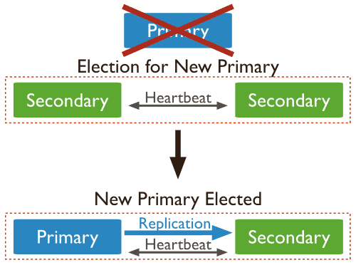
Mongo資料庫特點
高可用性架構:
MongoDB Replica Set
MongoDB內建副本集架構(Replica Set)，副本集是所有生產部署的基礎，並提供冗餘(redundancy)和高可用性(high availability)。
每個副本集內部包含多台主機，其中一台為Primary，其他台為Secondary，多台機器之間的狀態及資料會自動同步。當Primary因故不可用時，系統會自動在數秒內從Secondary中選出一台Primary回滾原先Primary的寫入操作並恢復工作，從而實現高可用性。整個流程完全不須維運人員介入，就算系統在半夜當機下線也不用擔心。

Slide 24
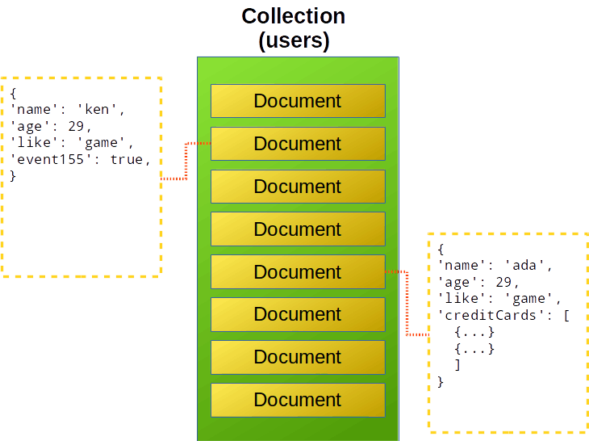
Mongo資料庫特點
基於文檔的資料庫:
Document Base
MongoDB採用Document Base的資料模型，每筆資料(對應到傳統資料庫的Row)被稱為一個文檔，以類似JSON的文檔(Document)構建及儲存。基於JSON的規格特性，MongoDB可以在欄位中儲存其他文檔，自然形成目錄般的多層結構，稱為次級結構；MongoDB內建多值支援，可以在欄位中儲存多值陣列，無需另開表格。陣列欄位可被用戶充份掌握，不但可以在上面建立索引也可以針對陣列中的個別元素進行搜尋與更新等操作，也可動態追加或刪除其中的任意元素。
文檔資料庫對於開發人員而言既自然又靈活，因此開發人員能確保更高的生產力，並根據應用程式的需求更快地進行開發。作為一種NoSQL資料庫，文檔資料模型已成為關聯式資料庫的流行替代方案。
直觀的數據模型：更快速、更簡單
靈活的架構：動態適應變化
通用性：廣泛使用的JSON文檔
功能強大：隨時查詢數據
分佈式：彈性且易於擴展

Slide 25
4
關聯式資料庫非關聯式資料庫比較
優缺點比較

Slide 26
優缺點比較
 | 關聯式資料庫 | NoSQL 資料庫
最佳工作負載 | 關聯式資料庫專門用於交易性以及高度一致性的線上交易處理 (OLTP) 應用程式，並且非常適合於線上分析處理 (OLAP) 使用。 | NoSQL 資料庫專門用於包含低延遲應用程式的多樣資料存取模式。NoSQL 搜尋資料庫專門用於進行半結構資料的分析。
資料模型 | 關聯式模型將資料標準化，成為由列和欄組成的表格。結構描述嚴格定義表格、列、欄、索引、表格之間的關係，以及其他資料庫元素。此類資料庫強化資料庫表格間的參考完整性。 | NoSQL 資料庫提供鍵值、文件和圖形等多種資料模型，具有最佳化的效能與規模。
ACID 屬性 | 關聯式資料庫則提供單元性、一致性、隔離性和耐用性 (ACID) 的屬性： 單元性要求交易完整執行或完全不執行。 一致性要求進行交易時資料就必須符合資料庫結構描述。 隔離性要求並行的交易必須分開執行。 耐用性要求從意外的系統故障或停電狀況還原成上個已知狀態的能力。 | NoSQL 資料庫通常透過鬆綁部分關聯式資料庫的 ACID 屬性來取捨，以達到能夠橫向擴展的更彈性化資料模型。這使得 NoSQL 資料庫成為橫向擴展超過單執行個體上限的高吞吐量、低延遲使用案例的最佳選擇。
效能 | 一般而言，效能取決於磁碟子系統。若要達到頂級效能，通常必須針對查詢、索引及表格結構進行優化。 | 效能通常會受到基礎硬體叢集大小、網路延遲，以及呼叫應用程式的影響。
擴展 | 關聯式資料庫通常透過增加硬體運算能力向上擴展，或以新增唯讀工作負載複本的方式向外擴展。 | NoSQL 資料庫通常可分割，因為存取模式可透過使用分散式架構來向外擴展，以近乎無限規模的方式提供一致效能來增加資料吞吐量。
API | 存放和擷取資料的請求是透過符合結構式查詢語言 (SQL) 的查詢進行通訊。這些查詢是由關聯式資料庫剖析和執行。 | 以物件為基礎的 API 讓應用程式開發人員可輕鬆存放和擷取資料結構。應用程式可透過分區索引鍵查詢鍵值組、欄集，或包含序列化應用程式物件與屬性的半結構化文件。

Slide 27
5
結論
關聯式資料庫的前景：自主驅動資料庫

Slide 28
關聯式資料庫的前景：自主驅動資料庫
這幾年來，關聯式資料庫功能越來越完善，速度更快、性能更強，而且更加容易上手。但關聯式資料庫’也變得越來越複雜，因此長期以來，對其進行管理一直都是全職任務。開發人員不得不將大部分時間花在優化資料庫效能所需的管理作業之上，無法將他們的專業知識用於開發業務，因而妨礙他們為企業開發能夠產生價值的創新應用程式。
現在，自主技術開始利用關聯模型的優勢，提供新型關聯式資料庫。自主驅動資料庫 (也稱為自主資料庫) 能保有關聯模型的其功能及優勢，但同時運用人工智慧 (AI)、機器學習與自動化來監控並改善查詢效能及管理任務。舉例而言，為了提高查詢效能，自主驅動資料庫可以假設並測試索引功能，以加快查詢速度，然後自動將最佳成果徹底投入生產環境。自主驅動資料庫無需人工操作，即可持續改善功能。
自主技術能讓開發人員擺脫管理資料庫的繁瑣工作。例如，他們不再需要事先確認基礎架構的需求。相反地，自主驅動資料庫能讓開發人員視需求增加儲存和運算資源，以支援資料庫的成長。只需幾個步驟，開發人員就可以輕鬆建立自主關聯式資料庫，進而加快開發應用程式的時間。

Slide 29

Thank You!

